Slide 1
GC - FR – 006 31 - 01 – 2018 Versión 05

Slide 2
CONTENIDO
Diagnóstico de Servicio Institucional.
Consolas de calificación del servicio.
Percepción sensorial de la marca.
Taller creativo de marca.
UX- Experiencia de usuario
Encuesta de servicio estudiantes 1er semestre.
Qué significa la U para los estudiantes.
Solicitudes de servicios de Comunicaciones

Slide 3
Introducción
La Institución Universitaria Colegio Mayor de Antioquia siempre está en busca del mejoramiento Institucional y por ende el de la prestación del servicio al ciudadano, por ello desde el año 2018 viene trabajando en este objetivo y ha querido medir el impacto y la percepción de los usuarios a través de diversos mecanismos que permiten tener una visión general de la satisfacción o insatisfacción de los usuarios con la atención recibida.
Desde el proceso de Gestión de Comunicaciones se han encaminado diversas acciones para tal fin que involucran de forma directa a los públicos de interés Institucional, a continuación encontrarán la descripción de las estrategias implementadas y los informes de soporte de cada una de ellas:

Slide 4
Llevado a cabo en 2018 por un externo, con el objetivo de tener una mirada objetiva de la prestación del servicio Institucional, realizado a través de clientes incógnitos, grupos focales con diversos públicos, entre ellos: estudiantes, docentes, administrativos, empleados.
Del diagnóstico, surgió un plan de capacitación para el nivel asistencial, secretarias y auxiliares referente al compromiso con sus labores y un decálogo de Smartips para Servir con Amor.
1. DIAGNÓSTICO DE SERVICIO INSTITUCIONAL

Slide 5
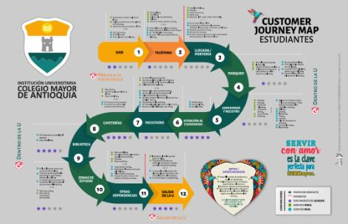
TEXTO
Customer Journey: https://cutt.ly/8rY7uL3
Informe final Cultura de Servicio: https://cutt.ly/9rY7pOk

Slide 6
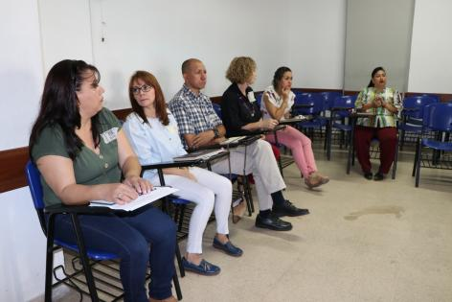
CONTINUIDAD FORTALECIMIENTO DEL SERVICIO ORGANIZACIONAL
Para dar continuidad al proceso de mejoramiento, se planteó en 2019 el enfoque de fortalecimiento de las competencias de liderazgo en directivas Institucionales, talleres de capacitación con las secretarias y asistentes con el objetivo de reforzar lo aprendido y potenciar desde el ser las aptitudes, actitudes y competencias que les permiten ser mejores seres humanos y por ende, ser amables, empáticas y prestar un servicio cordial.

Slide 7
Modelo de Liderazgo Transformacional: https://cutt.ly/orUujDd
Modelo de Cultura Organizacional: https://cutt.ly/krUugNU

Slide 8
La Institución cuenta con consolas de calificación del servicio ubicadas en los puntos de atención al usuario, donde estos tienen la posibilidad de evaluar el servicio en términos de amabilidad, agilidad y eficacia en la respuesta, es un software que genera informes en tiempo real, de cualquiera de las taquillas. Durante la vigencia 2019 se recibieron 2985 calificaciones, con una percepción de atención excelente y buena del 99%.
2. CONSOLAS DE CALIFICACIÓN DEL SERVICIO

Slide 9
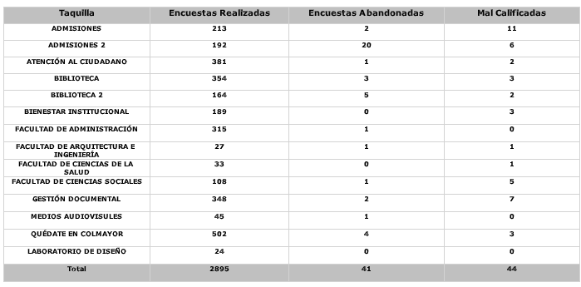
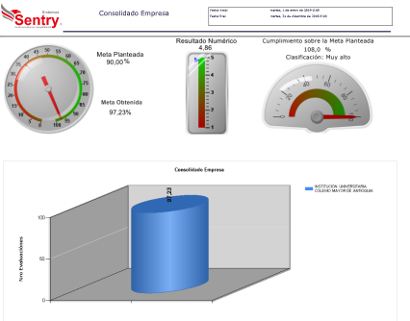
Encuesta de satisfacción al usuario: https://cutt.ly/BrUqjMQ
Consolidado: https://cutt.ly/6rUqhss

Slide 10
3. PERCEPCIÓN SENSORIAL DE LA MARCA

Slide 11
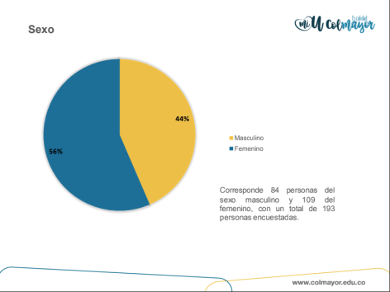
PERCEPCIÓN SENSORIAL DE LA MARCA
El estudio de percepción sensorial de la marca fue realizado a personal aleatorio entre el que se encontraban: estudiantes, docentes, administrativos, contratistas y externos y se realizó con el objetivo de identificar una personalidad de la marca con preguntas cómo: ¡A qué te huele, te sabe Colmayor? ¿Con qué olor lo identificas? ¿Con qué textura lo relacionas? Si Colmayor fuera una persona con qué lo identificarías, cómo lo definirías?
Estudio de percepción sensorial: https://cutt.ly/qrY7vjB

Slide 12
4. TALLER CREATIVO DE MARCA

Slide 13
TALLER CREATIVO DE MARCA
En consonancia con lo anterior y esta vez acompañados de un experto: la Agencia de medios de Telemedellín, y teniendo como referente el estudio de mercadeo sensorial, se llevó a cabo una jornada creativa con todo el equipo de Comunicaciones Institucional, en el que a través de los sentidos, de modelos y estructuras organizacionales, se definió la personalidad de la marca y el tono de comunicación a nivel interno y externo.
Resultados del taller con Telemedellín:
https://cutt.ly/NrY7RzB

Slide 14
5. UX - EXPERIENCIA DE USUARIO

Slide 15
UX - EXPERIENCIA DE USUARIO
Teniendo en cuenta la tonalidad de la marca y la dirección en términos comunicacionales, a través de la agencia de Marketing Digital se realizó una caracterización de los públicos internos, con el objetivo de que luego de identificar su personalidad, la comunicación sea más efectiva y se reduzcan brechas de desinformación o desconexión con la marca. La identificación de
Presentación UX: https://cutt.ly/UrY5j8h

Slide 16
6. ENCUESTA SERVICIO ESTUDIANTES 1ER SEMESTRE

Slide 17
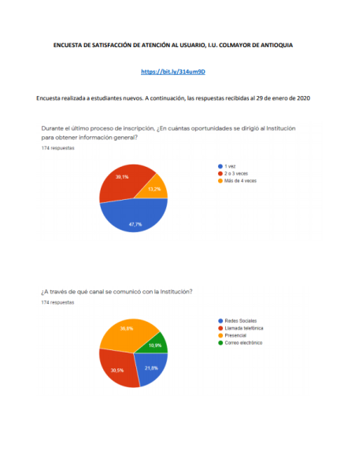
ENCUESTA SERVICIO ESTUDIANTES 1ER SEMESTRE
Con el objetivo de evaluar los servicios que se presta a los estudiantes de 1er nivel en su etapa de matrícula, generación de usuarios, horarios y demás necesidades de su etapa inicial en la Educación Superior, se realiza una encuesta enfocada en la percepción de atención al usuario y se les indaga acerca del medio a través del cuál se comunicaron y la respuesta Institucional al respecto.
Encuesta de servicio a estudiantes:
https://cutt.ly/1rY72gg

Slide 18
Durante el semestre 2019-2 se le preguntó a varios estudiantes de la Institución para ellos qué significaba la U, por qué estudiaban aquí y qué cosas positivas vean y vivían en su proceso de formación.
7. QUÉ SIGNIFICA LA U PARA LOS ESTUDIANTES

Slide 19
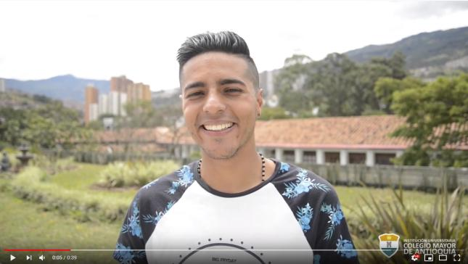
Testimonio de los estudiantes: https://cutt.ly/9rY5eYf

Slide 20
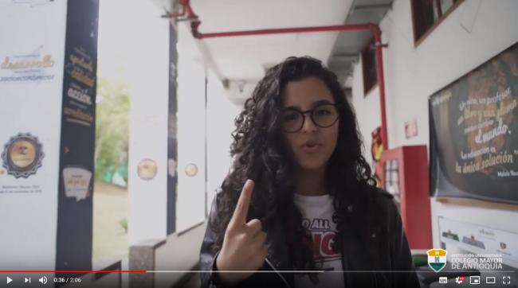
Testimonio de los estudiantes: https://cutt.ly/SrUyFdX

Slide 21
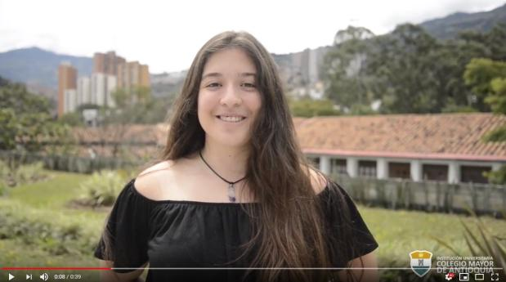
Testimonio de los estudiantes: https://cutt.ly/LrUyDKe

Slide 22
8. SOLICITUDES DE SERVICIOS DE COMUNICACIONES

Slide 23
El proceso de Gestión de Comunicaciones cuenta con una mesa de ayuda a través de la cual los integrantes de la comunidad administrativa y académica solicitan servicios de comunicaciones, entre los que se encuentran:

Slide 24
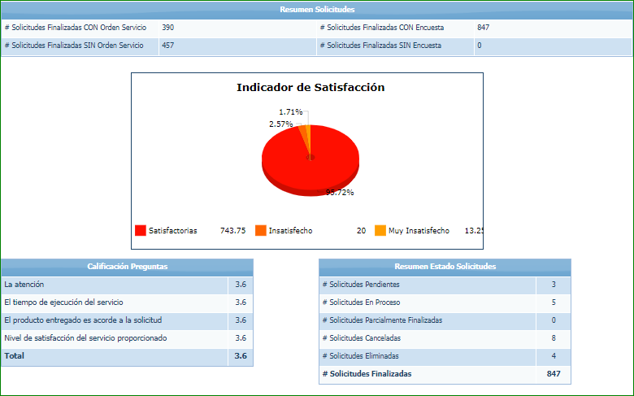
Estas solicitudes son evaluadas a través de 4 Ítems: atención, tiempo de ejecución del servicio, producto entregado acorde a la solicitud y nivel de satisfacción con el servicio proporcionado, durante 2019 se realizaron 847 solicitudes y el indicador de medición tiene una escala de 1 a 4 y el promedio de evaluación es 3.6.

